Slide 2
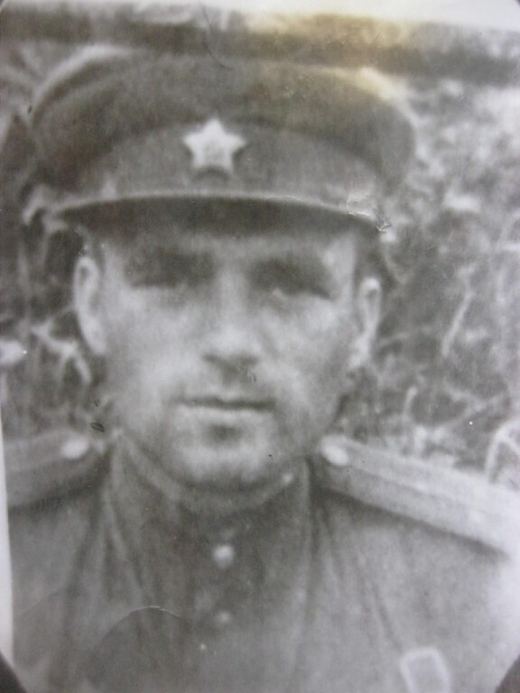
КУЗНЕЦОВ СТАНИСЛАВ АЛЕКСЕВИЧ
1944г.Это последнее фото. Погиб 03.08.1944г. под г.Сувалки. Польша. Награжден Орденами Отечественной Войны второй и первой степени, Красной Звезды и орденом Красного Знамени.

Slide 3
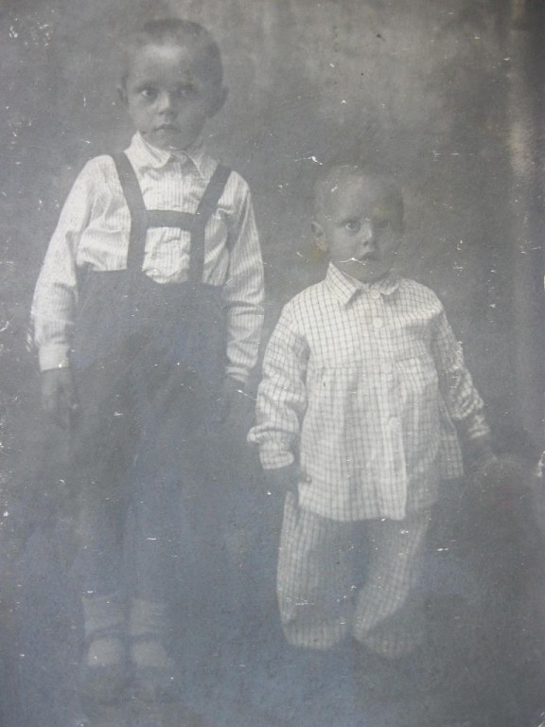
1943 ГОД ФОТО ОТЦУ НА ФРОНТ
КУЗНЕЦОВЫ ЮРИЙ И ВАЛЕРИЙ

Slide 4
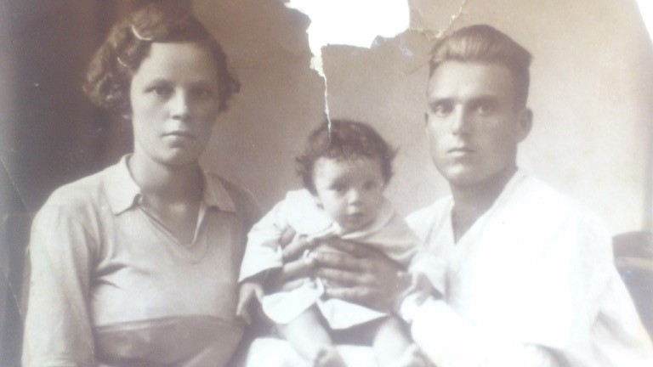
1939 ГОД

Slide 5
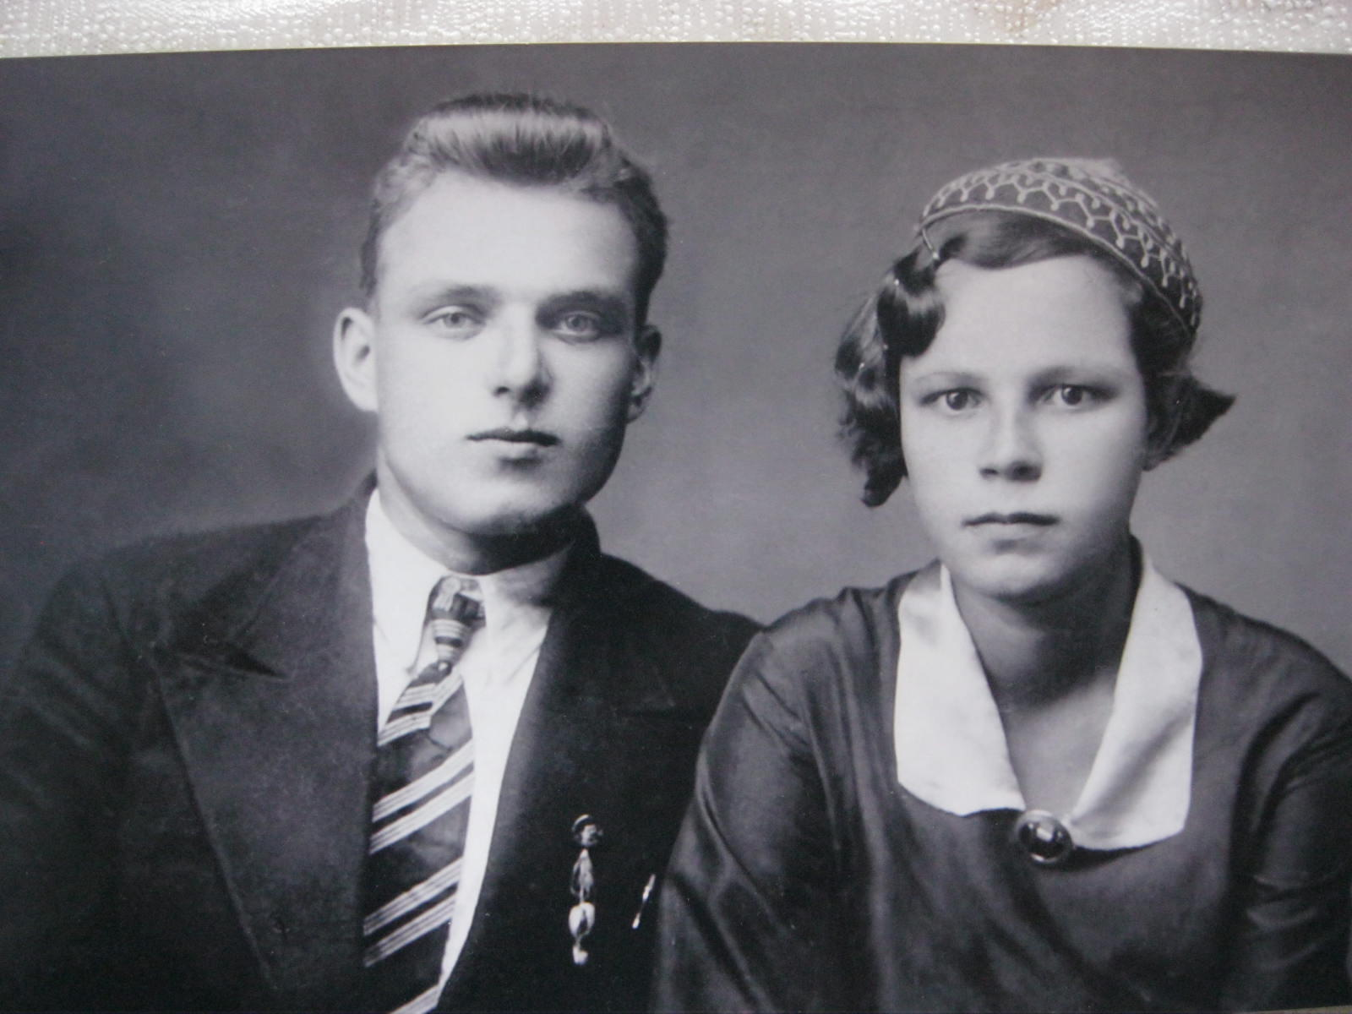
1940 год. На груди отца значок Ворошиловского стрелка.

Slide 6
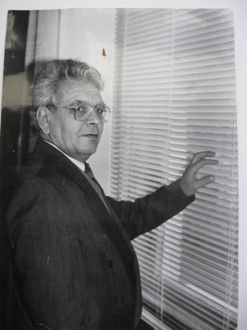
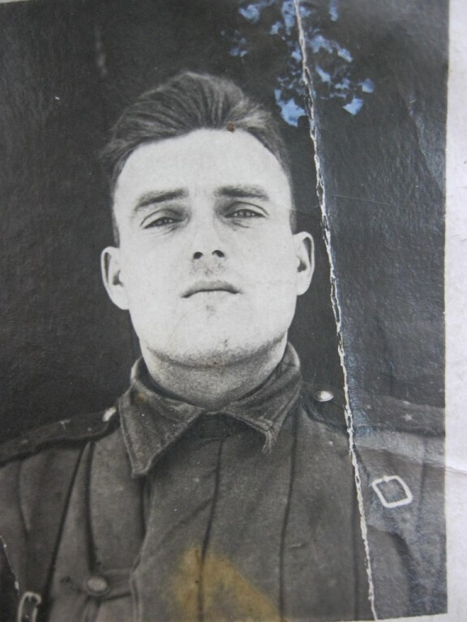
1943

Slide 7
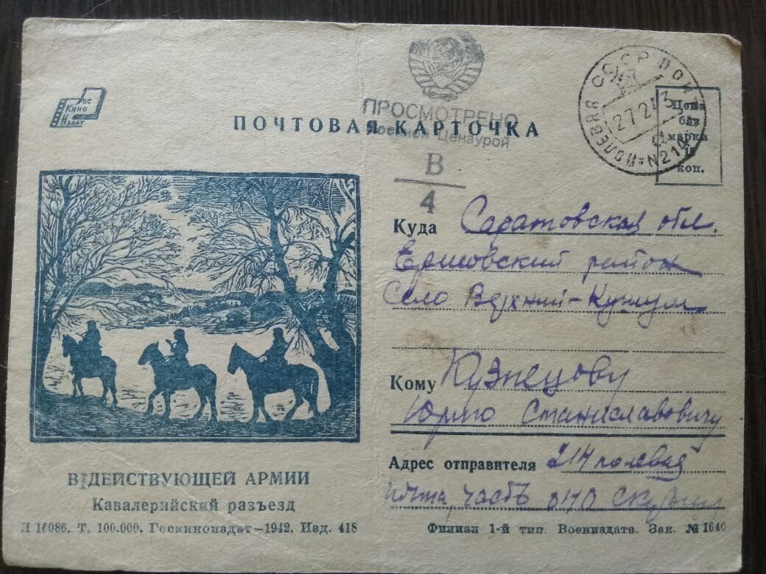

Slide 8
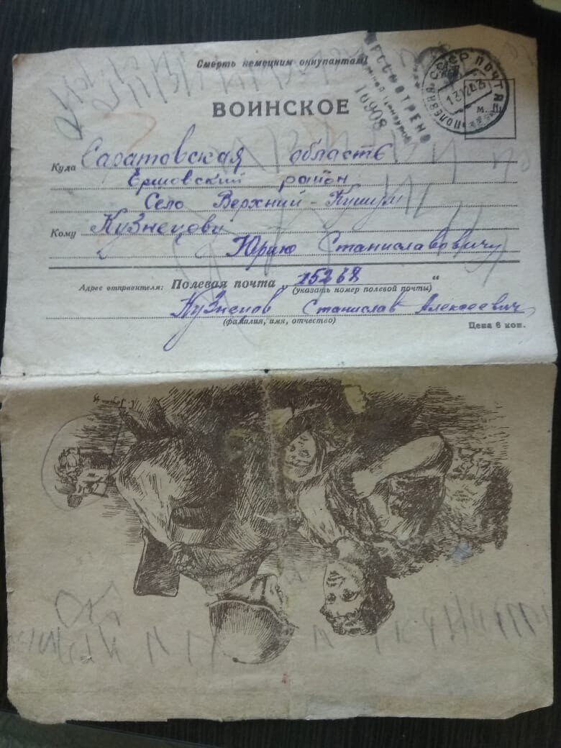

Slide 9
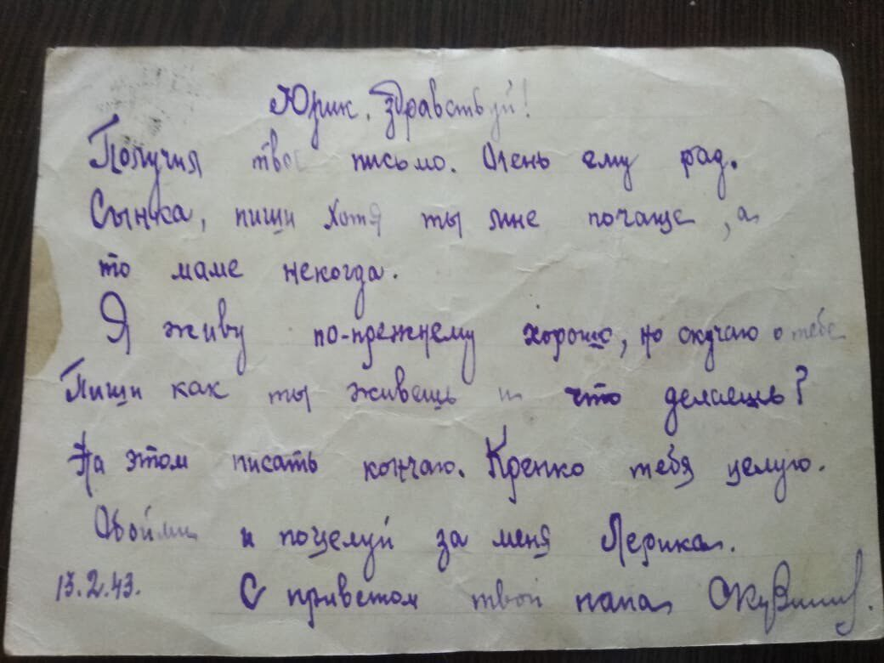

Slide 10
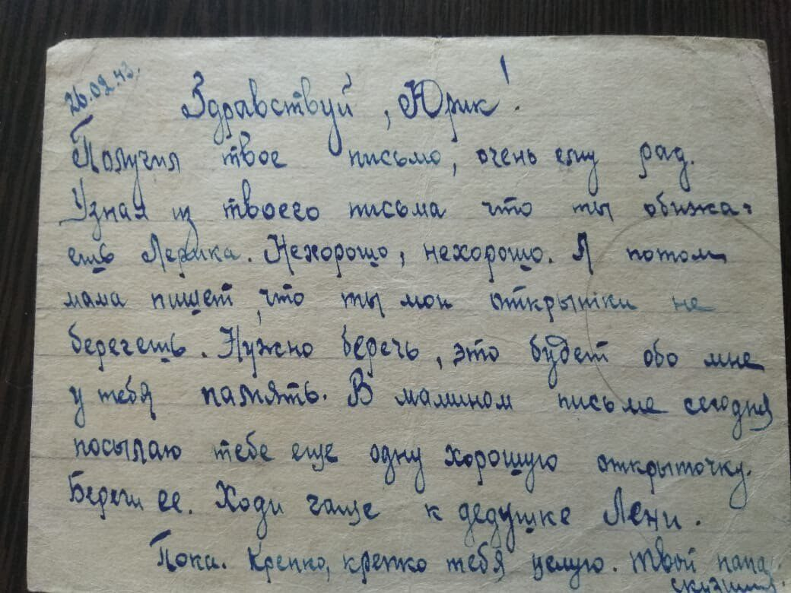

Slide 11
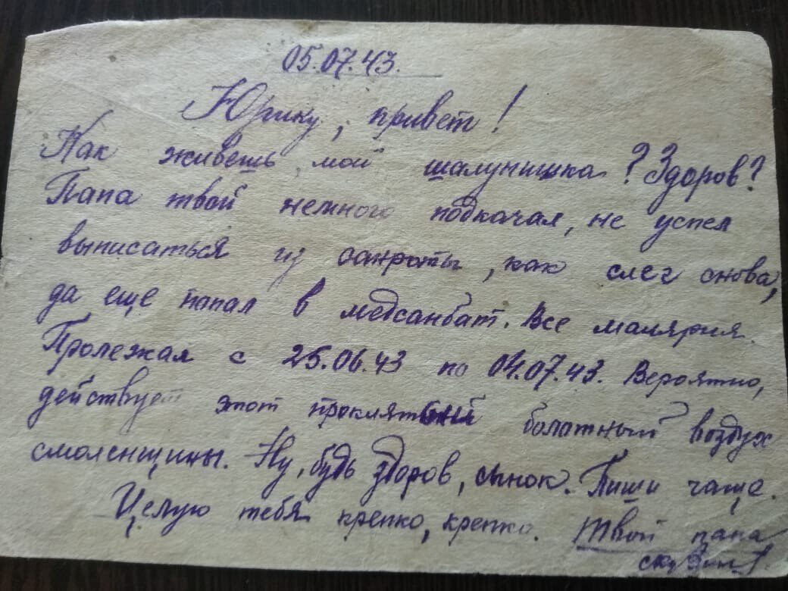

Slide 12
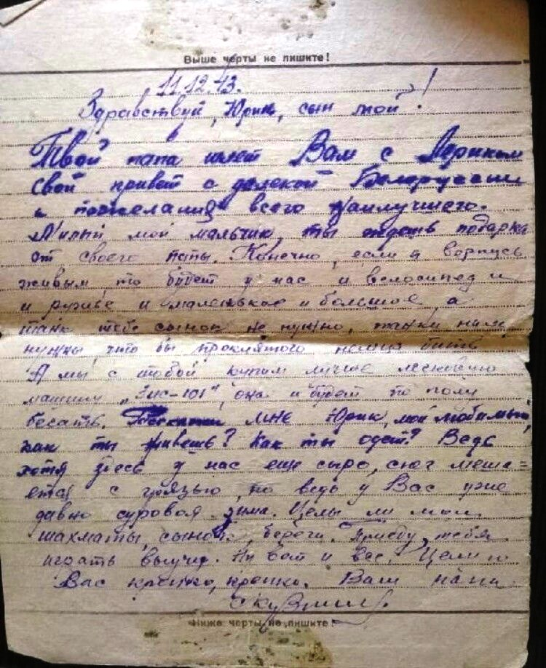

Slide 13
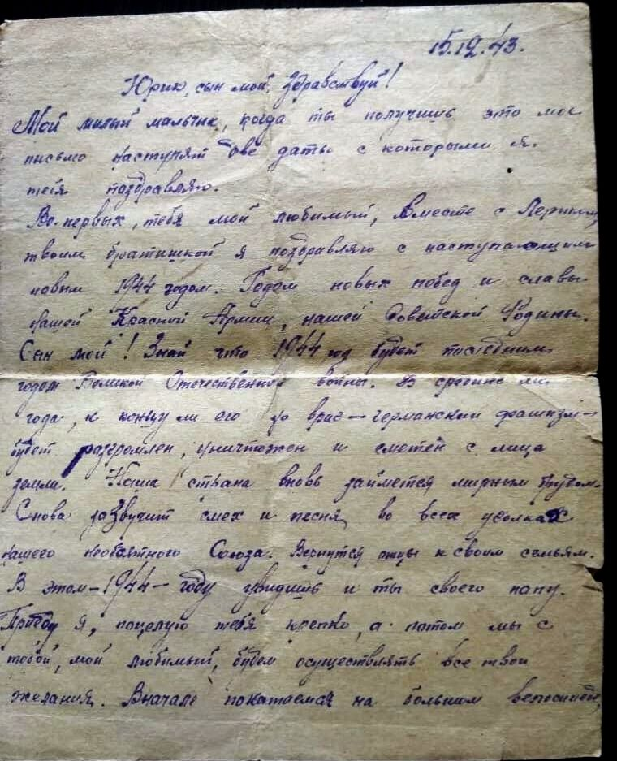

Slide 14
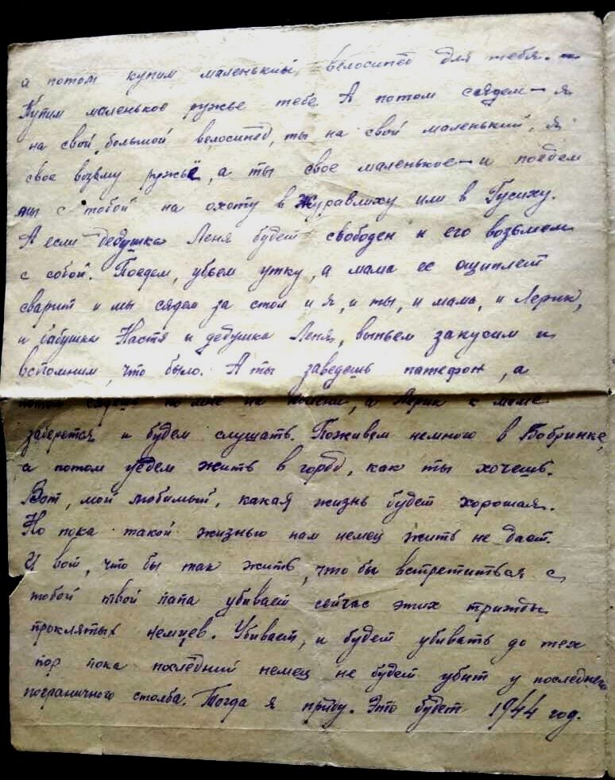

Slide 15
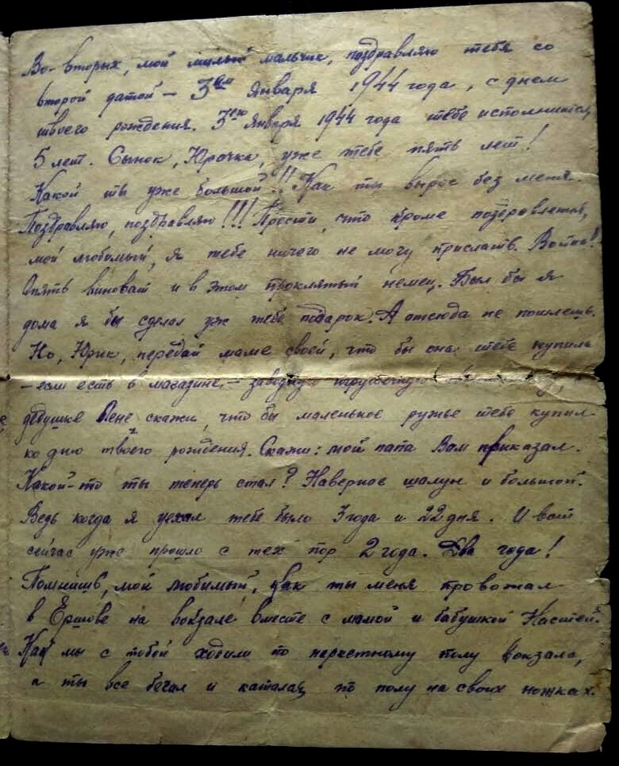

Slide 16
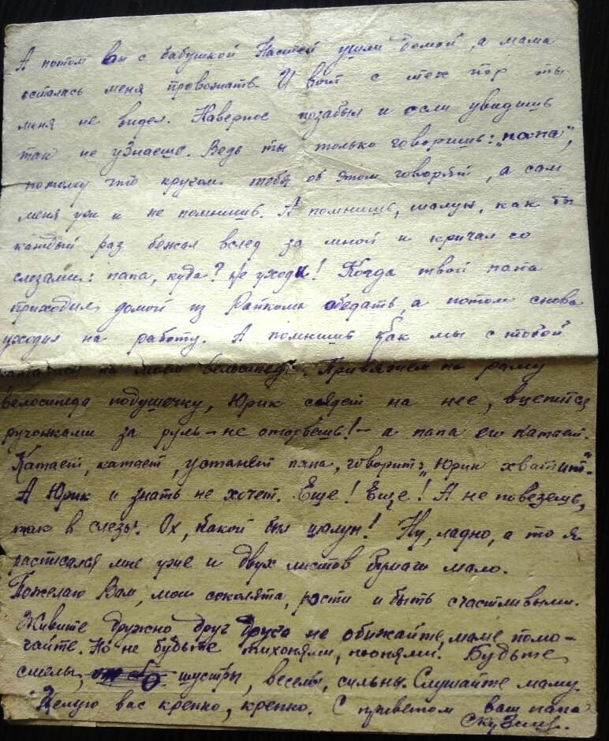

Slide 17
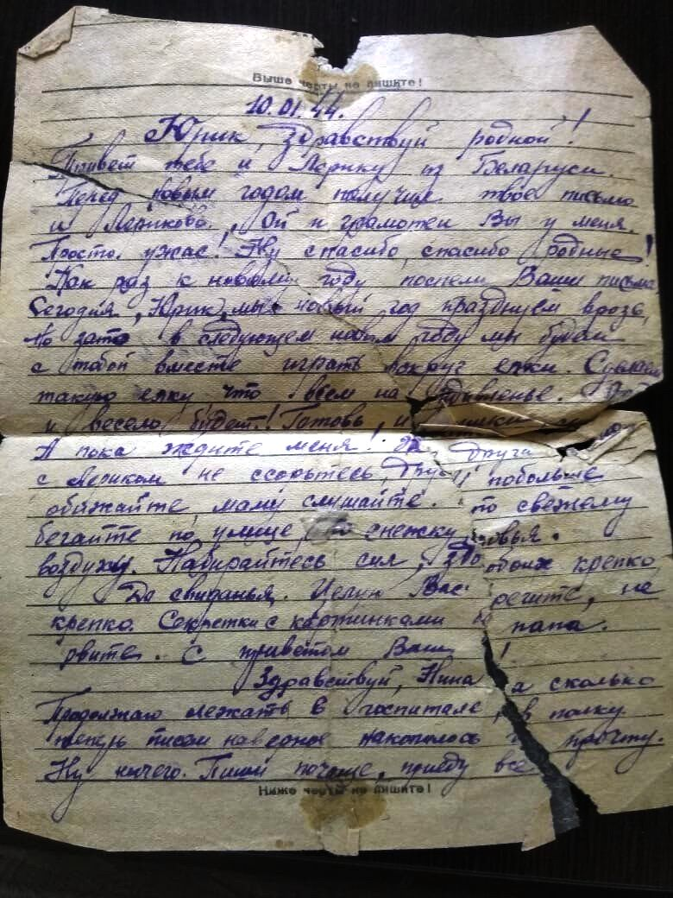

Slide 18
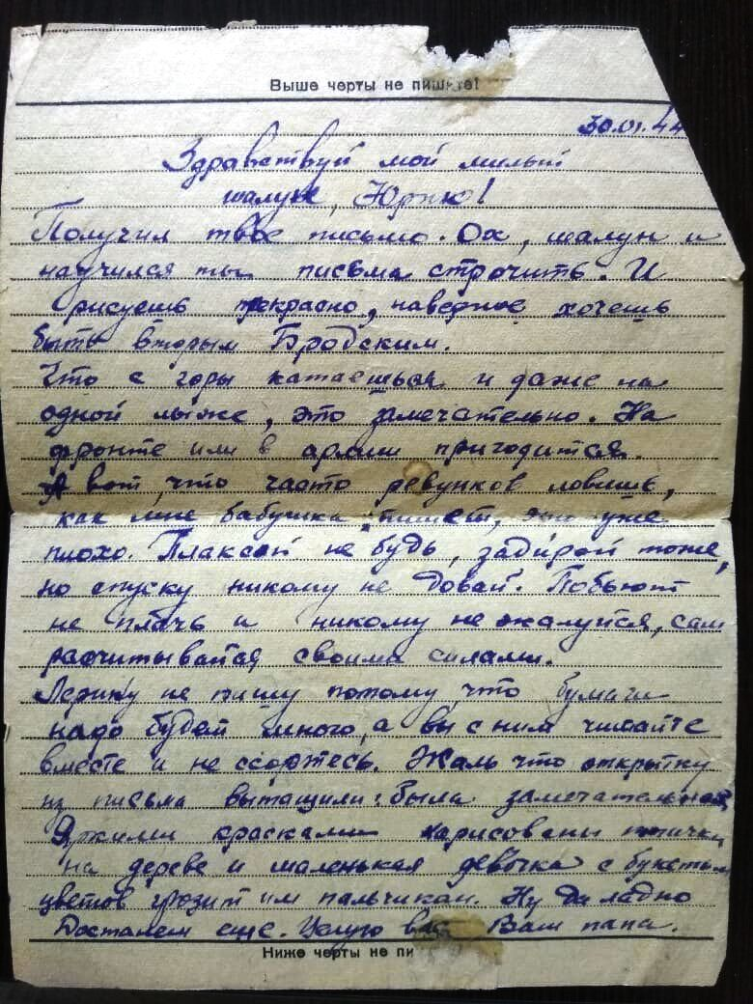

Slide 19
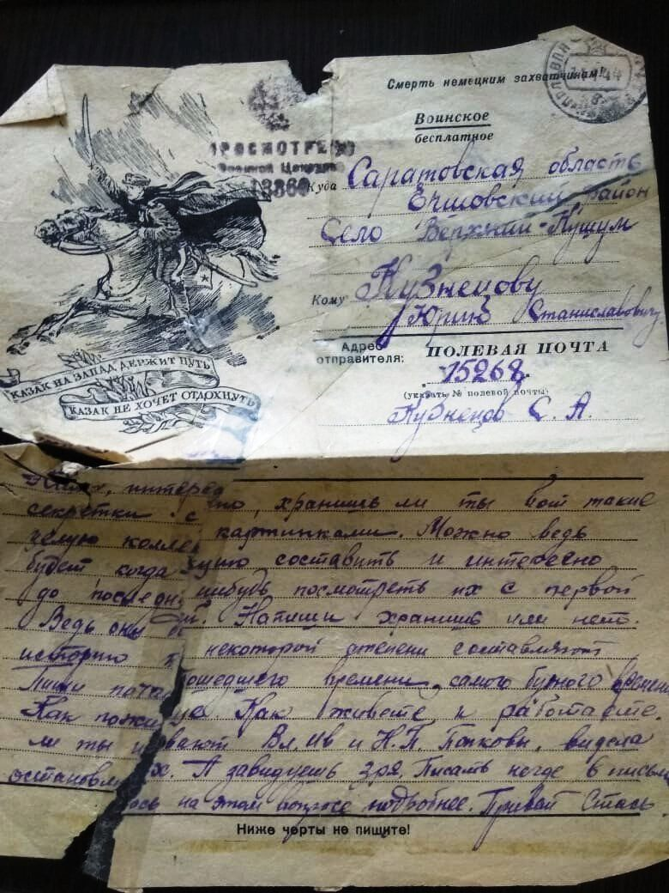

Slide 20
https://ok.ru/video/26663979591

